Slide 1

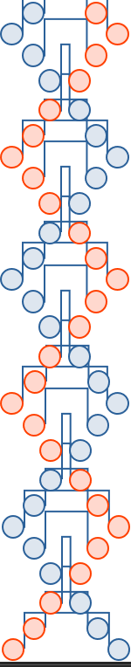
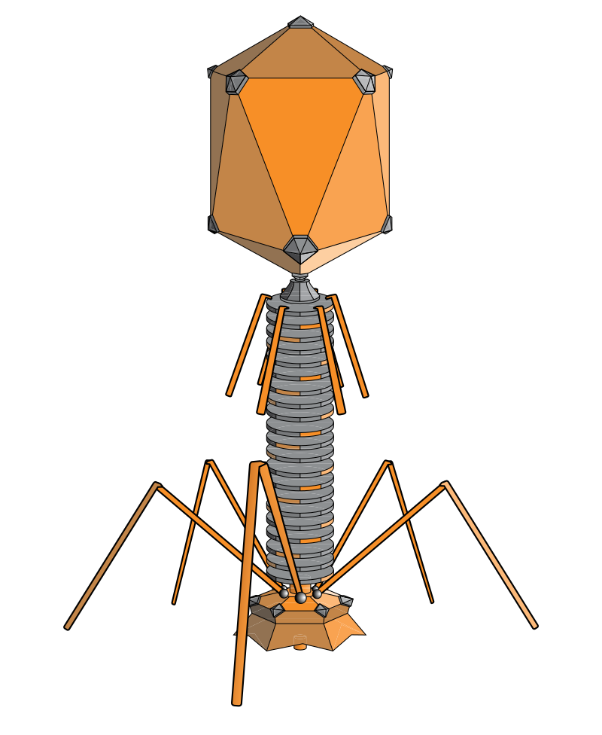
PhageReLife: resistência e classificação do ciclo de vida de fagos
Projeto de Bioinformática
Mestrado de Bioinformática
Karyna Lysenko, pg51191
2022/2023
Notes:
O tema do meu projeto é resistência e classificação do ciclo de vida de fagos
Actualmente, uma das maiores preocupaçoes clinicas é o aumento das resistencia aos antibióticos, e por isso uma das alternativas que tem ganhado popularidade são as terapias com bacteriófagos.

Slide 2
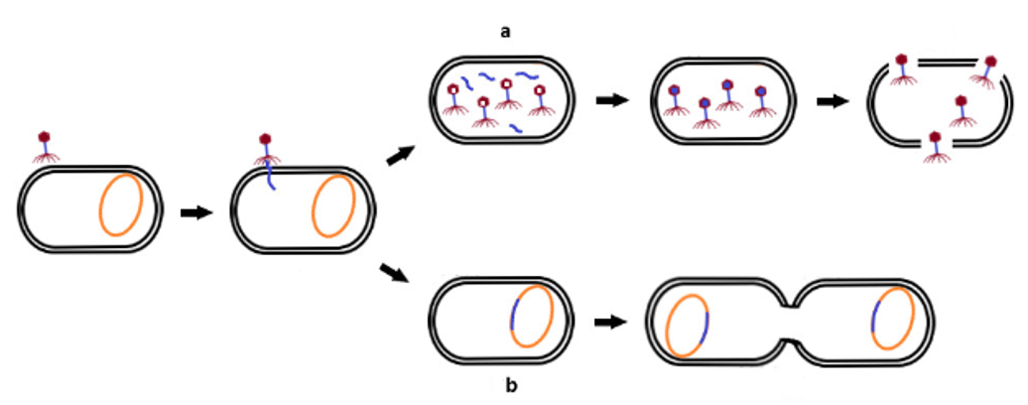
Bacteriófagos (fagos) e Terapia
Introdução
a) Fagos líticos/virulentos
b) Fagos lisogênicos/temperados
Notes:
Bacteriófagos ou fagos, sao virus que infectam seletivamente bactérias e apresentam 2 ciclos de vida: litico/virulento ou lisogenico/temperado. O litico é caraterizado pela rapida replicação do genoma após a entrada do fago na bacteria, e disrupção da membrana celular da bacteria. Enquanto que o lisogenico é caracterizado pela integração do DNA viral no bacteriano e permanece nas gerações seguintes, podendo atribuir alguma carateristica benéfica à bacteria.

Slide 3
Bacteriófagos (fagos) e Terapia
Introdução
a) Fagos líticos/virulentos
Vantagens
Fagos não são tóxicos nas células dos mamíferos;
Hospedeiro-específico;
Auto-doseados;
Auto-eliminados.
b) Fagos lisogênicos/temperados
Notes:
E por isso, é importante salientar que para a terapia de fagos, usam-se fagos líticos uma vez que ocorre a morte celular direta da bacteria.
As vantagens do uso de fagos como terapia sao: ...
De notar também, que fagos líticos também podem ter marcadores lisogénicos o que torna a classificação do ciclo de vida ainda mais desafiante.

Slide 4
Ferramentas bioinformáticas para classificação de fagos terapêuticos
Introdução
IMG/VR v4 contém >15 milhões genomas e fragmentos de vírus
Fagos virulentos podem ter marcadores lisogênicos
Estudos in silico
5 ferramentas recentes:
Agrupamento dos dados/classe (por Homologia ou Machine Learning)
Previsão (ML)
Notes:
Com isto, uma das maiores bases de dados de fagos, contem +15milhoes de genomas e fragmentos e, portanto, é impossível acompanhar este número laboratorialmente na classificação do ciclo de vida dos fagos e por isso, várias ferramentas foram surgindo nos últimos anos. No projeto, fiz uma seleção de 5 das mais recentes/populares. Estas ferramentas tiveram duas etapas de construção: 1ª refere-se ao agrupamento dos dados e à construção da base de dados em si (feita por principios de homologia ou por ML) e a 2ª refere-se à previsão em si

Slide 5
Ferramentas bioinformáticas para classificação de fagos terapêuticos
Introdução
 | Nome, Ano | Algoritmos ML
Baseado em homologia | PhaTYP, 2022 | BERT
 | PhageLeads, 2022 | Decision Tree
 | BACPHLIP, 2021 | Random Forest
Baseado em ML | PhageAI, 2020 | SVM
 | PHACTS, 2012 | Random Forest

Slide 6
Ferramentas bioinformáticas para classificação de fagos terapêuticos
Introdução
 | Nome, Ano | Funções | Interface | Input | Output | Base de dados de treino | Precisão
Baseado em homologia | PhaTYP, 2022 | Classificação do ciclo de vida | Web; Terminal | DNA (contigs ou completo) | .csv personalizado Proteinas homologas (blastp) | 3474 genomas completos 142434 contigs (inclusive teste) | 94-98%
 | PhageLeads, 2022 | Procura por marcadores lisogênicos, genes virulentos e de resistência antimicrobiana | Web; Terminal | DNA (completo) | Nome dos marcadores ou genes | 7686 genomas completos, 188080 sequencias proteicas teste: 10-fold cross-validation | 96.20%
 | BACPHLIP, 2021 | Classificação do ciclo de vida | Terminal | DNA (completo) | GFF3 file | 634 genomas completos teste: 183 virulentos e 240 temperados | 98.30%
Baseado em ML | PhageAI, 2020 | Classificação do ciclo de vida | Web; Terminal | DNA (completo) | .csv personalizado | >10000 genomas completos teste: 103 virulentos and 42 temperados | 97.18%
 | PHACTS, 2012 | Classificação do ciclo de vida | Terminal | Protein (completo) | .csv personalizado | 654 genomas completos, teste: 79 virulentos e 148 temperados (inclusive teste) | 99%

Slide 7
Ferramentas bioinformáticas para classificação de fagos terapêuticos
Introdução
 | Nome, Ano | Funções | Interface | Input | Output | Base de dados de treino | Precisão
Baseado em homologia | PhaTYP, 2022 | Classificação do ciclo de vida | Web; Terminal | DNA (contigs ou completo) | .csv personalizado Proteinas homologas (blastp) | 3474 genomas completos 142434 contigs (inclusive teste) | 94-98%
 | PhageLeads, 2022 | Procura por marcadores lisogênicos, genes virulentos e de resistência antimicrobiana | Web; Terminal | DNA (completo) | Nome dos marcadores ou genes | 7686 genomas completos, 188080 sequencias proteicas teste: 10-fold cross-validation | 96.20%
 | BACPHLIP, 2021 | Classificação do ciclo de vida | Terminal | DNA (completo) | GFF3 file | 634 genomas completos teste: 183 virulentos e 240 temperados | 98.30%
Baseado em ML | PhageAI, 2020 | Classificação do ciclo de vida | Web; Terminal | DNA (completo) | .csv personalizado | >10000 genomas completos teste: 103 virulentos and 42 temperados | 97.18%
 | PHACTS, 2012 | Classificação do ciclo de vida | Terminal | AA (completo) | .csv personalizado | 654 genomas completos, teste: 79 virulentos e 148 temperados (inclusive teste) | 99%

Slide 8
Ferramentas bioinformáticas para classificação de fagos terapêuticos
Introdução
 | Nome, Ano | Funções | Interface | Input | Output | Base de dados | Precisão
Baseado em homologia | PhaTYP, 2022 | Classificação do ciclo de vida | Web; Terminal | DNA (contigs ou completo) | Classificação, algumas features, Proteinas homologas (blastp) | 3474 genomas completos 142434 contigs (inclusive teste) | 94-98%
 | PhageLeads, 2022 | Procura por marcadores lisogênicos, genes virulentos e de resistência antimicrobiana | Web; Terminal | DNA (completo) | Nome dos marcadores ou genes | 7686 genomas completos, 188080 sequencias proteicas teste: 10-fold cross-validation | 96.20%
 | BACPHLIP, 2021 | Classificação do ciclo de vida | Terminal | DNA (completo) | GFF3 file* | 634 genomas completos teste: 183 virulentos e 240 temperados | 98.30%
Baseado em ML | PhageAI, 2020 | Classificação do ciclo de vida | Web; Terminal | DNA (completo) | Classificação, algumas features | >10000 genomas completos teste: 103 virulentos and 42 temperados | 97.18%
 | PHACTS, 2012 | Classificação do ciclo de vida | Terminal | AA (completo) | Classificação, probabiliddade e std | 654 genomas completos, teste: 79 virulentos e 148 temperados (inclusive teste) | 99%
*GFF3 file format includes: prophage region and boundaries, quality score, genomic features (type of molecule)

Slide 9


Objetivo
Análise crítica das ferramentas bioinformáticas de classificação do ciclo de vida de fagos e de genes associados à virulência
Caso de estudo: Fagos de Acinetobacter
Notes:
O objetivo foi fazer uma análise critica das ferramentas existentes que classificam o ciclo de vida dos fagps e de genes associados à viruência para perceber as necessidades da comunidade cientifica
Acinetobacter é o genero de bacterias que está classificado como patogeneo critico no meio clinico

Slide 10
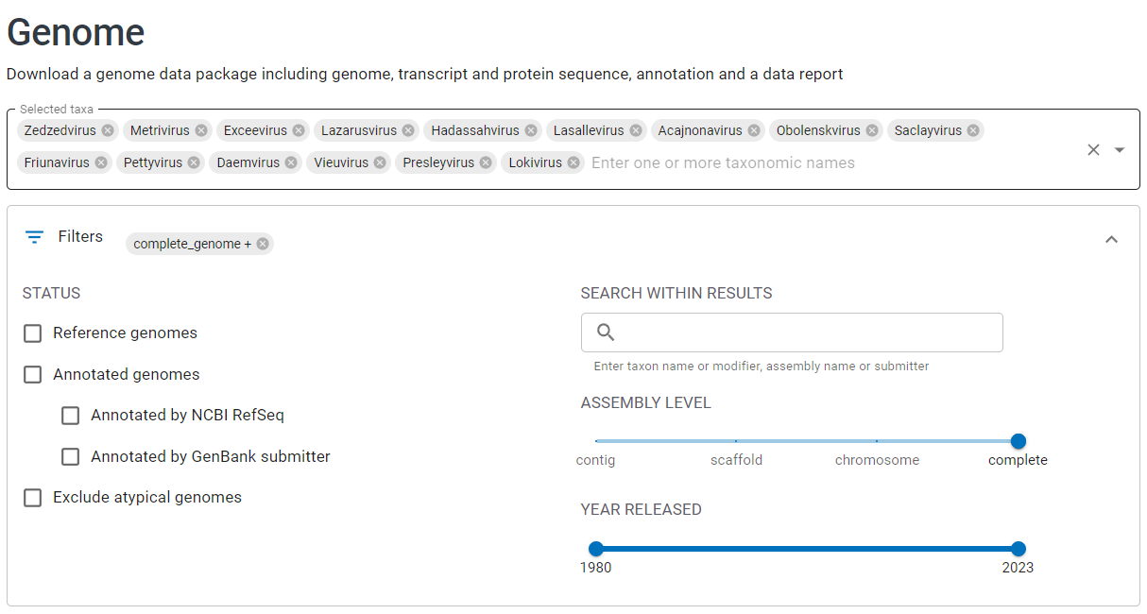
https://www.ncbi.nlm.nih.gov/datasets/genome
Géneros de fagos de Acinetobacter
169 genomas
2 de maio 2023
Métodos
Notes:
Para criar uma base de dados teste, reuni um conjunto de genomas de fagos que, segundo a literatura, pertencem a 14 géneros de fagos e obtive 169 genomas (filtrei para apenas genomas completos)

Slide 11
https://www.ncbi.nlm.nih.gov/datasets/genome
Géneros de fagos de Acinetobacter
169 genomas
2 de maio 2023
Métodos
Ubuntu
Instalação das ferramentas
API
Anaconda
Biopython*
PhageAI
PhageTYP
PHACTS
PhageLeads
BACPHLIP
Python scripts automatizados
Manual
Análise com pandas
*Bio.SeqIO para tradução: Tabela 11
Notes:
E procedi à instalção das ferramentas, no sist. Operativo Ubuntu, e no caso do PhageAI, usei a API fornecida por eles; para o PhageTYP usei o ambiente do conda, no caso do PHACTS usei adicionalmente o módulo SeqIO para traduzir as sequências, no caso do PhageLeads apenas a versão online faz as funcionalidades todas e por isso esta ferramenta foi usada de forma manual, ao contrario das outras 3 que foram usadas com scripts automatizados e no caso do BACPHLIP não o consegui instalar.

Slide 12
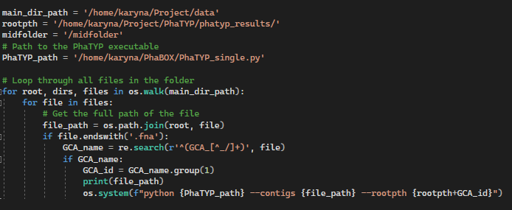
Script exemplo: PhaTYP
Métodos

Slide 13







Comparação técnica
 | Script | Tempo execução/genoma | Output | Classificador | Interface Web
PhageAI | Limite 100/dia
PhaTYP | Sem limite
PHACTS | Sem limite
PhageLeads
Resultados e Discussão
Resistência a antibióticos
169 genomas
PhageLeads
PhageAI
123 virulentos
45 temperados
PhaTYP
161 virulentos
8 temperados
PHACTS
Pandas do python
Notes:
Phacts é demorado pq internamente corre 10x e apresenta o resultado da média

Slide 14
Comparação técnica
 | Script | Tempo execução/genoma | Output | Classificador | Interface Web
PhageAI | Limite 100/dia
PhaTYP | Sem limite
PHACTS | Sem limite
PhageLeads
Resultados e Discussão
Resistência a antibióticos
169 genomas
PhageLeads
PhageAI
123 virulentos
45 temperados
PhaTYP
161 virulentos
8 temperados
PHACTS
Notes:
Phacts é demorado pq internamente corre 10x e apresenta o resultado da média

Slide 15
Comparação de Precisão da previsão do ciclo temperado
 |  | Taxa de precisão
Genome Assembly accession_id | PhageLeads | PhageAI | PhaTYP | PHACTS
 |  |  |  | Precisão | sd
GCA_028515195.1 | Predicted 2 genes | 72.6 | 0.9916 | 0.526 | 0.0384
GCA_027582695.1 | Predicted 1 genes | 84.2 | 0.9141 | 0.512 | 0.0367
GCA_028515145.1 | Predicted 2 genes | 79.6 | 0.5026 | 0.521 | 0.0331
GCA_014656645.1 | Predicted 2 genes | 87.7 | 0.9989 | - | -
GCA_002605545.1 | Predicted 2 genes | 90.8 | 0.9998 | 0.531 | 0.0359
GCA_028514995.1 | Predicted 2 genes | 78.8 | 0.9997 | 0.515 | 0.0460
GCA_004989725.1 | Predicted 2 genes | 86.6 | 0.9842 | 0.507 | 0.0345
GCA_028515085.1 | Predicted 1 genes | 93.9 | 0.5752 | 0.500 | 0.0438
Média % | - | 85.4 | 98.8 | 51.5 | 3.76
Resultados e Discussão
Precisão lítico < Precisão – (2* sd)
Precisão lítico > Precisão + (2* sd)
Notes:
15

Slide 16
Comparação de Precisão da previsão
 |  | Taxa de precisão
Genome Assembly accession_id | PhageLeads | PhageAI | PhaTYP | PHACTS
 |  |  |  | Precisão | sd | confiança
GCA_028515195.1 | Predicted 2 genes | 72.6 | 0.9916 | 0.526 | 0.0384
GCA_027582695.1 | Predicted 1 genes | 84.2 | 0.9141 | 0.512 | 0.0367
GCA_028515145.1 | Predicted 2 genes | 79.6 | 0.5026 | 0.521 | 0.0331
GCA_014656645.1 | Predicted 2 genes | 87.7 | 0.9989 | - | - | -
GCA_002605545.1 | Predicted 2 genes | 90.8 | 0.9998 | 0.531 | 0.0359
GCA_028514995.1 | Predicted 2 genes | 78.8 | 0.9997 | 0.515 | 0.0460
GCA_004989725.1 | Predicted 2 genes | 86.6 | 0.9842 | 0.507 | 0.0345
GCA_028515085.1 | Predicted 1 genes | 93.9 | 0.5752 | 0.500 | 0.0438
Média % | - | 85.4 | 98.8 | 51.5 | 3.76
Resultados e Discussão
Precisão lítico < Precisão – (2* sd)
Precisão lítico > Precisão + (2* sd)
Notes:
16

Slide 17

Conclusão
Perspetivas futuras
Falta de ferramentas online robustas que permitam:
→ classificar vários genomas de forma automatizada:
PhageAI é única
→ prever marcadores de virulência e/ou resistência para vários genomas de forma automatizada:
PhageLeads ≈
Conclusão
Desenvolver uma ferramenta online que possa incorporar ferramenta(s) do tipo PhageAI (já tem API) e PhageLeads com aplicação a vários genomas.
Notes:
17

Slide 18
PhageReLife: resistência e classificação do ciclo de vida de fagos
Obrigada pela atenção!

